Slide 1
KOMPONEN BIODIVERSITAS

Slide 3
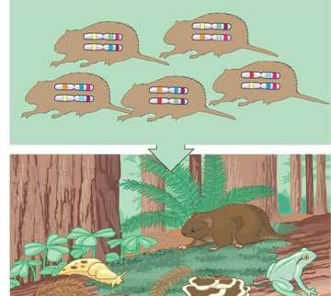
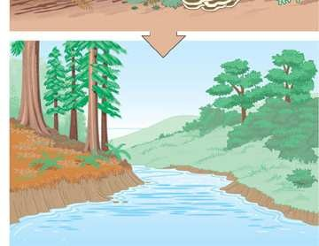
Komponen Biodiversitas
Keanekaragaman hayati terdiri dari 3 komponen utama:
Keanekaragaman genetik
Keanekaragaman spesies
Keanekaragaman ekosistem
Genetic diversity in a vole population
Species diversity in a coastal redwood ecosystem
Community and ecosystem diversity across the landscape of an entire region

Slide 5
KEANEKARAGAMAN GEN
Keanekaragaman gen adalah keanekaragaman yang terjadi pada satu kelompok spesies.
Gen adalah materi yang terdapat pada kromosom, bersifat herediter (diturunkan) yang berfungsi mengatur dan mengendalikan sifat atau penampilan suatu makhluk hidup.
Gen adalah unit-unit kromosom yang membawa kode untuk pembuatan protein spesifik. Setelah dibentuk, dan diberi kode oleh gen, protein-protein ini selanjutnya menentukan perkembangan serta tampilan, bentuk, fungsi, dari jaringan dan organ terakait.
Variasi gen menyebabkan fenotip dan genotip setiap makhluk hidup berbeda. Variasi gen menyebabkan fenotip dan genotip setiap makhluk hidup berbeda. Variasi gen dapat terjadi melalui perkawinan maupun akibat interaksi gen dengan lingkungan.

Slide 7
Jumlah total informasi
Gen
materi dalam kromosom makhluk hidup yang mengendalikan sifat organism.
Keanekaragaman gen inilah yang menyebabkan variasi antar individu sejenis. Karena gen berperan dalam mengatur dan mengendalikan sifat atau penampilan suatu makhluk hidup.
Perbedaan variasi yang menyebabkan sifat yang tidak tampak (fenotipe) pada setiap mekhluk hidup menjadi berbeda.
Variasi makhluk hidup dapat terjadi akibat perkawinan sehingga susunan gen keturunannya berbeda dari susunan gen induknya.
Selain itu, variasi makhluk hidup dapat pula terjadi karena interaksi gen dengan
genetik yang terkandung di dalam individu tumbuhan, hewan dan mikroorganisme
yang mendiami bumi.
lingkungan. Akibatnya dua makhluk hidup yang sama susunan gennya belum tentu
mempunyai fenotip yang sama.
Keanekaragaman genetik (genetic diversity

Slide 10
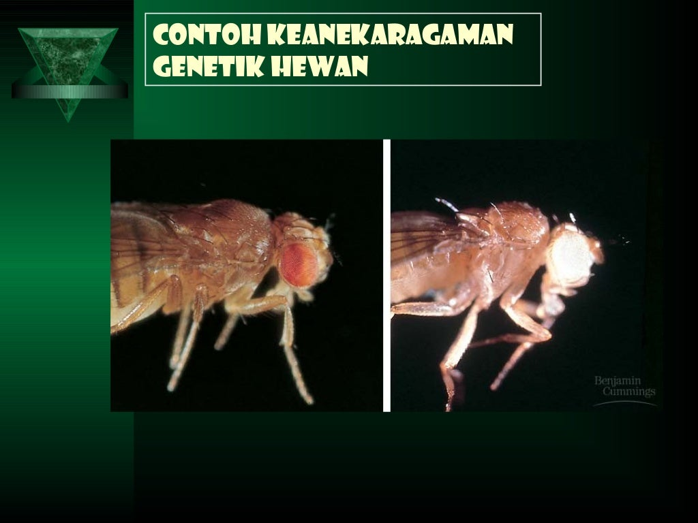

Slide 12
KEANEKARAGAMAN JENIS
Keanekaragaman jenis (spesies) adalah keanekaragaman berbagai jenis makhluk hidup.
Dua makhluk hidup dapat dikatakan satu spesies jika keduanya dapat melakukan perkawinan secara bebas dan menghasilkan keturunan yang subur (fertil).
Keanekaragaman spesies biasanya dijumpai pada suatu tempat tertentu yang dihuni kumpulan makhluk hidup dari berbagai spesies (komunitas).
Spesies dapat diartikan sebagai :
1. Sekelompok individu yang menunjukkan beberapa karakteristik penting berbeda dari kelompok-kelompok lain, baik secara morfologi, fisiologi atau biokimia.
2. Spesies dapat diartikan sebagai sekelompok individu-individu yang berpotensi untuk berkembang biak dengan sesama mereka di alam, dan tidak mampu berkembangbiak dengan individu-individu dari spesies lain.

Slide 17
KEANEKARAGAMAN EKOSISTEM
Perbedaan kondisi komponen abiotik pada suatu daerah menyebabkan jenis yang dapat beradaptasi dengan lingkungan tersebut berbeda.
Makhluk hidup yang beranekaragam berinteraksi dengan sesamanya (lingkungan biotik) dan dengan lingkungan abiotik (tidak hidup) seperti air, tanah, cahaya matahari, suhu, kelembapan, dan mineral. Kombinasi tersebut membentuk lingkungan yang beragam.
Interaksi antara lingkungan abiotik tertentu dengan sekumpulan jenis-jenis makhluk hidup menunjukkan adanya keanekaragaman ekosistem.

Slide 22
TUGAS
Bagaimana Persebaran atau Distribusi Keanekaragaman hayati (Biodiversitas) di Indonesia? Sebutkan dan Jelaskan serta berikan contohnya!
Apa manfaat dari Keanekaragaman hayati (Biodiversitas)?

